Slide 1
Kettle界面简介

Slide 2

目
工具栏
工具图标
树形列表
工作区
Contents

Slide 3
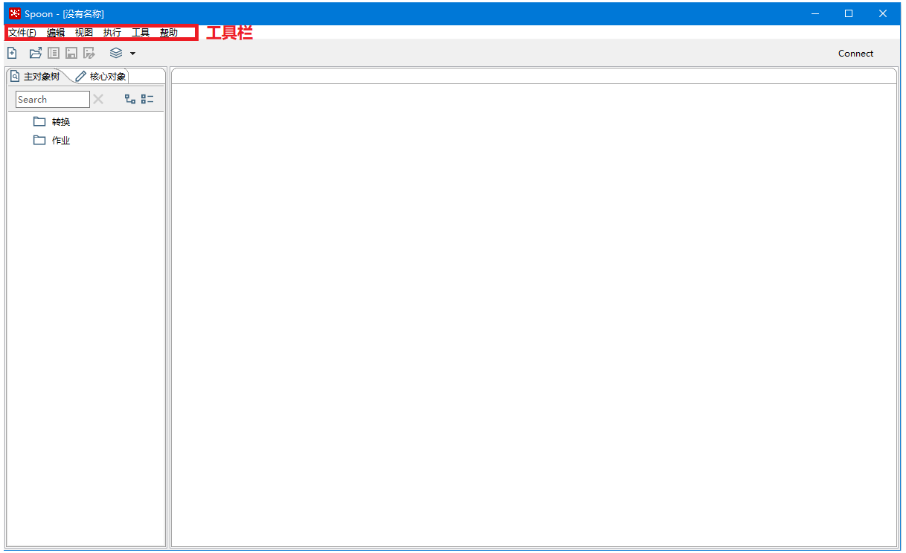
Kettle界面简介
工具栏

Slide 4
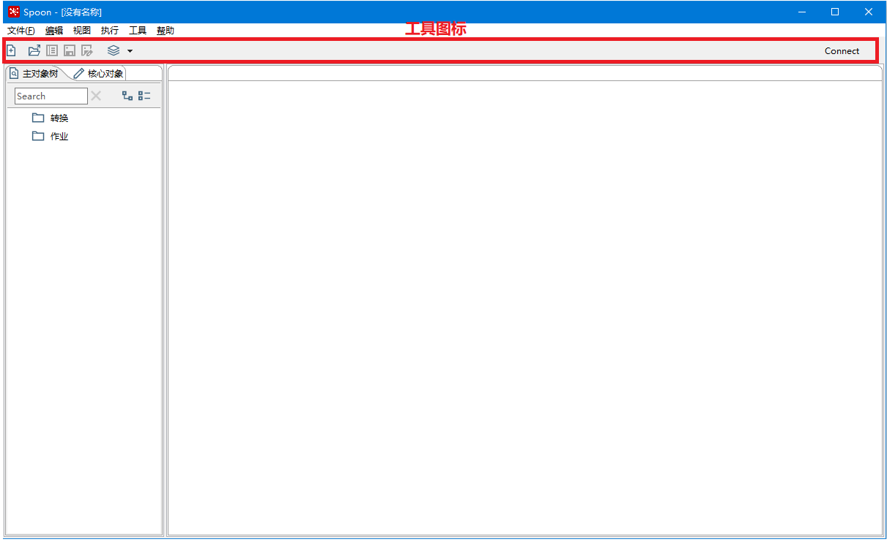
Kettle界面简介
工具图标

Slide 5
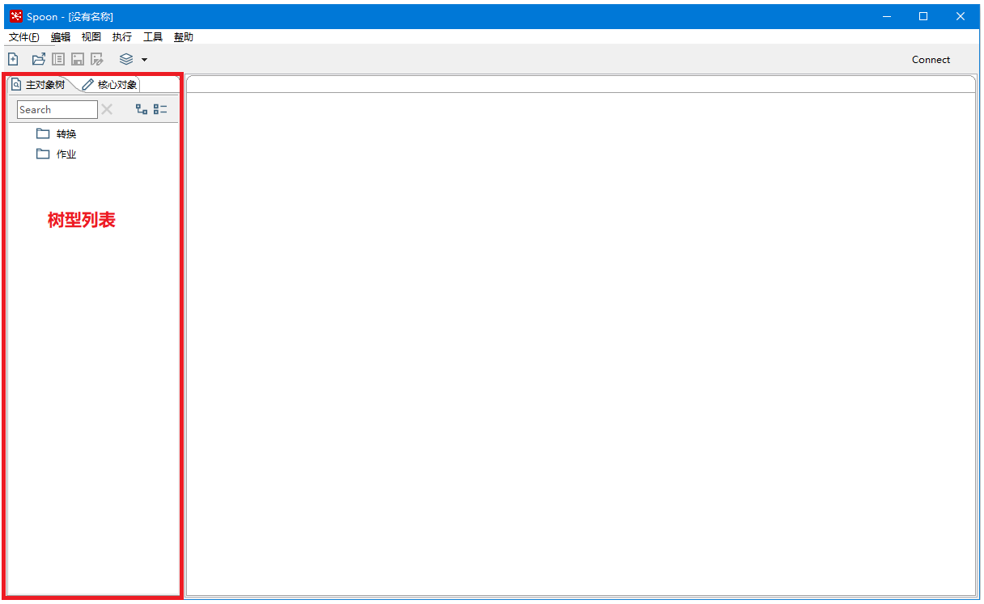
Kettle界面简介
树形列表

Slide 6
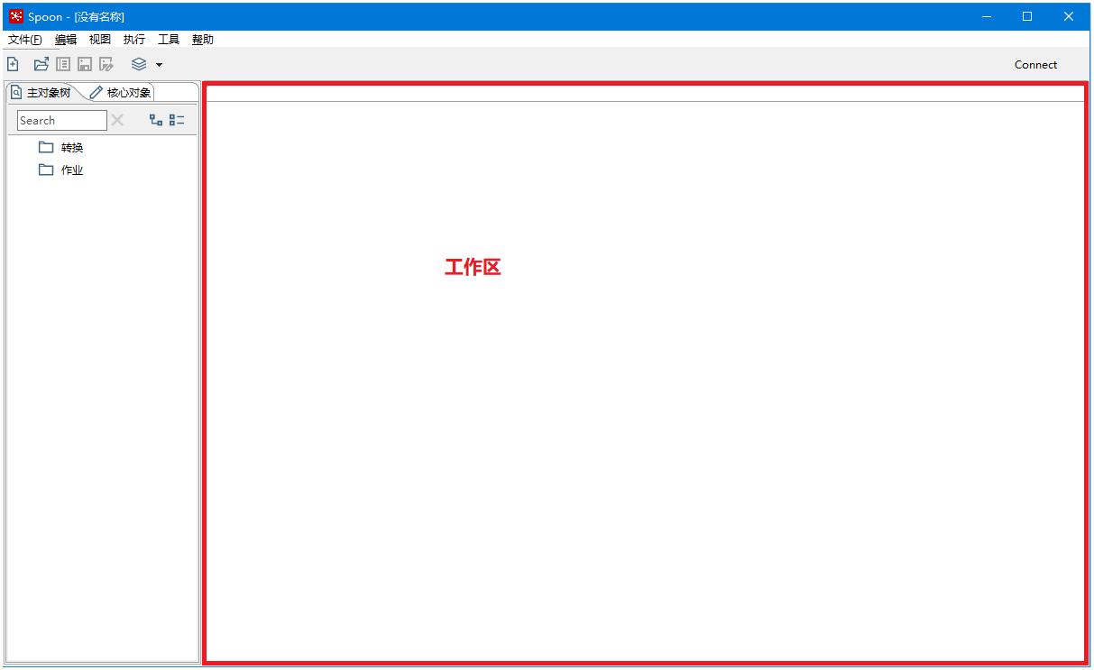
Kettle界面简介
工作区

Slide 7
总结
Kettle界面简介
熟悉kettle的UI界面。
总结

